Slide 1
zhí wù mā ma yǒu bàn fǎ
植物妈妈有办法

Slide 2
法
办法
书法
看法

Slide 3
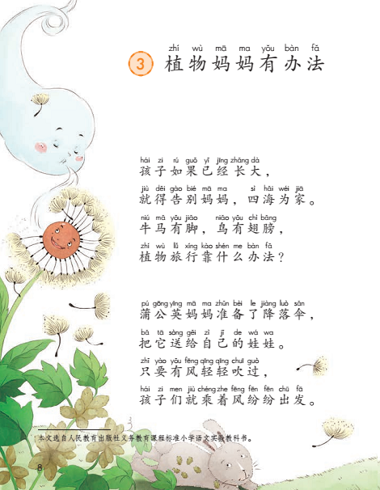

Slide 4
读书要求
1.第一遍：读准字音，读通句子，不明白的地方做上记号。
2.第二遍：用横线画出文中写到的植物和它们旅行的方法。

Slide 5
植物妈妈有办法
孩子如果已经长大，
就得告别妈妈，四海为家。
牛马有脚，鸟有翅膀，
植物旅行又用什么办法？
蒲公英妈妈准备了降落伞，
把它送给自己的娃娃。
只要有风轻轻吹过，
孩子们就乘着风纷纷出发。
苍耳妈妈有个好办法，
她给孩子穿上带刺的铠甲。
只要挂住动物的皮毛，
孩子们就能去田野、山洼。
豌豆妈妈更有办法，
她让豆荚晒在太阳底下。
啪的一声，豆荚炸开，
孩子们就蹦着跳着离开妈妈。
植物妈妈的办法很多很多，
不信你就仔细观察。
那里有许许多多的知识，
粗心的小朋友却得不到它。

Slide 6
孩子如果已经长大，
就得告别妈妈，四海为家。
牛马有脚，鸟有翅膀，
植物旅行又用什么办法？

Slide 7
读一读，选择正确读音。
四海为家（wéi wèi）
√
为国为民（wéi wèi）
√

Slide 8
蒲公英妈妈准备了降落伞，
把它送给自己的娃娃。
只要有风轻轻吹过，
孩子们就乘着风纷纷出发。

Slide 9
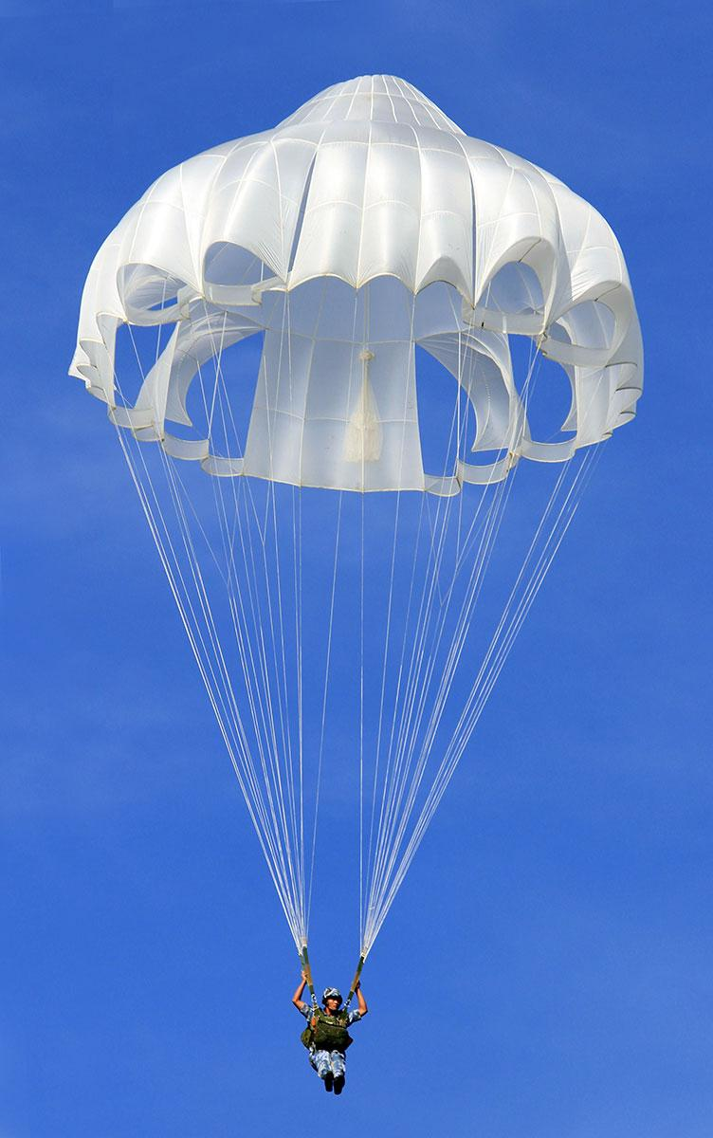
蒲公英
降落伞

Slide 10
苍耳妈妈有个好办法，
她给孩子穿上带刺的铠甲。
只要挂住动物的皮毛，
孩子们就能去田野、山洼。

Slide 11
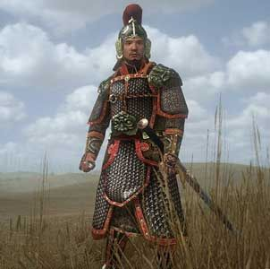
铠甲：古代战衣，上面缀有金属薄片，可以保护身体。

Slide 12
苍耳
铠甲

Slide 13
它
她
降落伞
蒲公英妈妈准备了降落伞，把它送给自己的娃娃。
苍耳妈妈
苍耳妈妈有个好办法，她给孩子穿上带刺的铠甲。

Slide 14
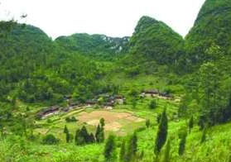
山洼

Slide 15
豌豆妈妈更有办法，
她让豆荚晒在太阳底下。
啪的一声，豆荚炸开，
孩子们就蹦着跳着离开妈妈。

Slide 16
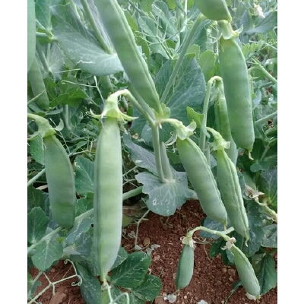
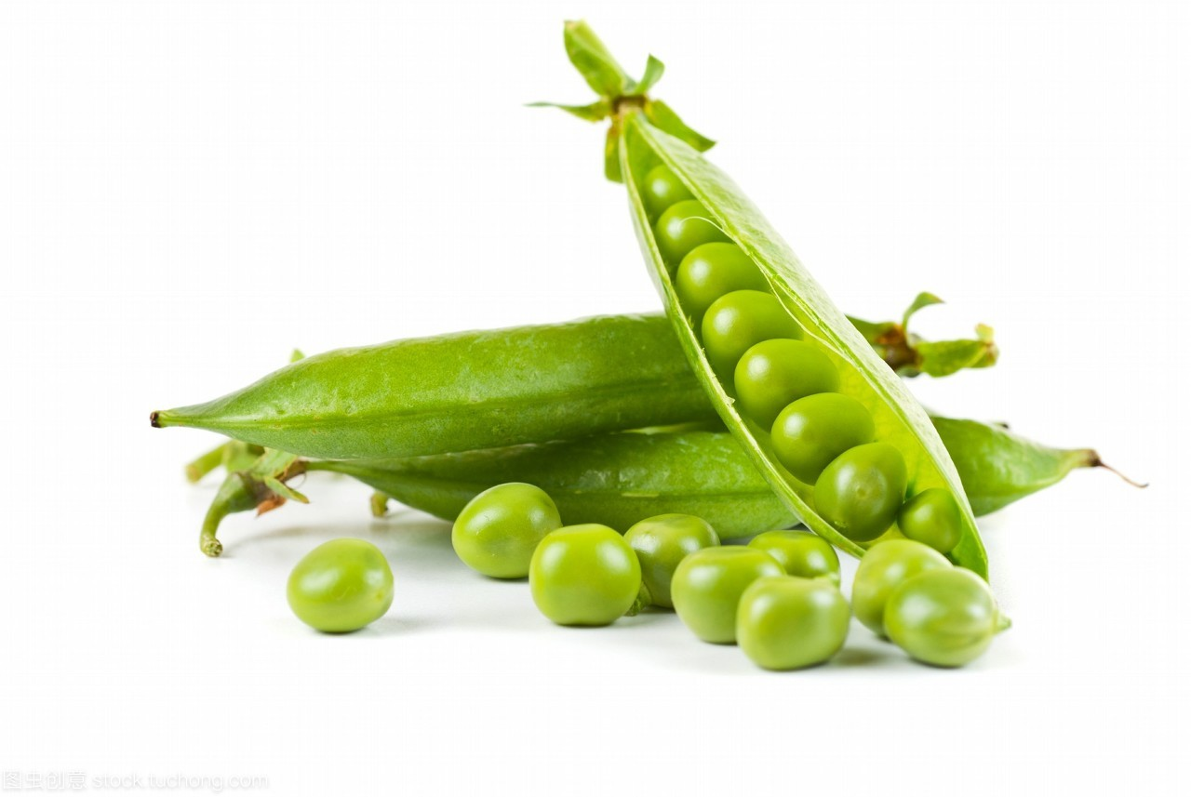
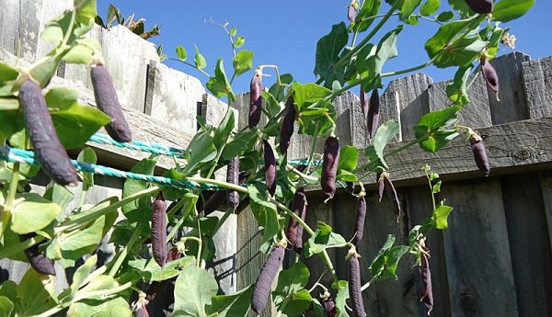
豆荚
豌豆

Slide 17
植物妈妈的办法很多很多，
不信你就仔细观察。
那里有许许多多的知识，
粗心的小朋友却得不到它。

Slide 18
多音字
dé 得分 得意
得
děi 非得
de 飞得高

Slide 19
知
识
无知 知心 知己
识字 共识 学识

Slide 20
想一想，填一填。
1.课文写了（ ）、（ ）和（ ）送孩子旅行的三种办法。
蒲公英妈妈
苍耳妈妈
豌豆妈妈
2.我知道蒲公英娃娃旅行离不开（ ）。苍耳娃娃旅行离不开（ ）。豌豆娃娃旅行离不开（ ）。
风
动物
太阳

Slide 21
植物妈妈有办法
第二课时

Slide 22
苍耳
豌豆
蒲公英

Slide 23
孩子如果已经长大，
就得告别妈妈，四海为家。
牛马有脚，鸟有翅膀，
植物旅行又用什么办法？
指什么地方都可以当作自己的家
想一想：这句话中的“孩子”说的是谁？
植物妈妈的孩子：小种子

Slide 24
如
如果
如同
胆小如鼠

Slide 25
脚
手脚
脚心
山脚

Slide 26
自由读2-4自然段，划出你喜欢的植物妈妈传播小种子的方法，读给同伴听。
蒲公英
苍耳
豌豆

Slide 27
蒲公英妈妈准备了降落伞，
把它送给自己的娃娃。
只要有风轻轻吹过，
孩子们就乘着风纷纷出发。

Slide 28
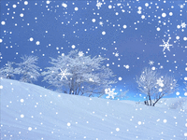
比一比
只要有风轻轻吹过，孩子们就乘着风纷纷出发。
只要有风轻轻吹过，孩子们就乘着风出发。
（ ）纷纷（ ）。

Slide 29
想一想
如果，
我就是蒲公英娃娃，
我想乘着风出发去（ ），
（ ）。
四海为家
蒲公英娃娃会感谢谁给他准备奇妙的旅行？
蒲公英妈妈
风

Slide 30
娃
娃娃
女娃
男娃

Slide 31
蒲公英妈妈准备了降落伞，
把它送给自己的娃娃。
只要有风轻轻吹过，
孩子们就乘着风纷纷出发。

Slide 32
苍耳妈妈有个好办法，
她给孩子穿上带刺的铠甲。
只要挂住动物的皮毛，
孩子们就能去田野、山洼。

Slide 33
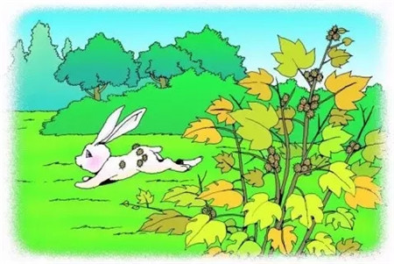

Slide 34
想一想
苍耳娃娃会感谢谁给他准备奇妙的旅行？
苍耳妈妈
动物

Slide 35
毛
白毛
毛巾
毛竹
毛衣

Slide 36
苍耳妈妈有个好办法，
她给孩子穿上带刺的铠甲。
只要挂住动物的皮毛，
孩子们就能去田野、山洼。

Slide 37
豌豆妈妈更有办法，
她让豆荚晒在太阳底下。
啪的一声，豆荚炸开，
孩子们就蹦着跳着离开妈妈。

Slide 38
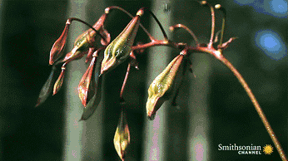
炸开的（ ）

Slide 39
炸开的（ ）

Slide 40
想一想
豌豆娃娃会怎样感谢妈妈和太阳？
妈妈，感谢你（ ）。
太阳，感谢你（ ）。

Slide 41
更
更好
更多
更上一层楼

Slide 42
豌豆妈妈更有办法，
她让豆荚晒在太阳底下。
啪的一声，豆荚炸开，
孩子们就蹦着跳着离开妈妈。

Slide 43
植物妈妈的办法很多很多，
不信你就仔细观察。
那里有许许多多的知识，
粗心的小朋友却得不到它。

Slide 44
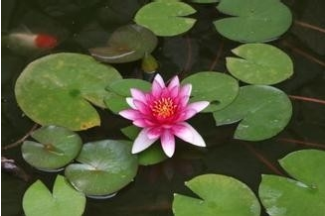
睡莲：靠水传播种子

Slide 45
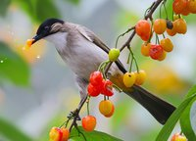
樱桃：靠鸟传播种子

Slide 46
推荐阅读
图/周翔

